Slide 1
Радіомоніторинг та КРЧР засобами на основі SDR-технології

Slide 2
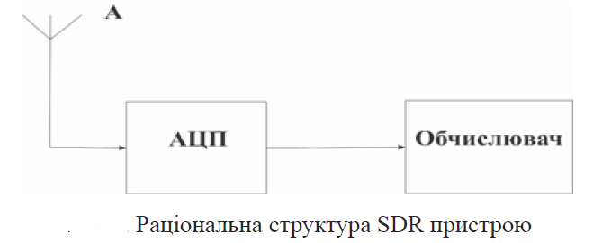
SDR - приймач

Slide 4
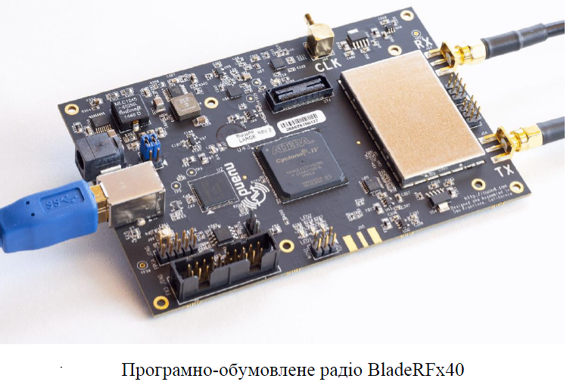

Slide 5
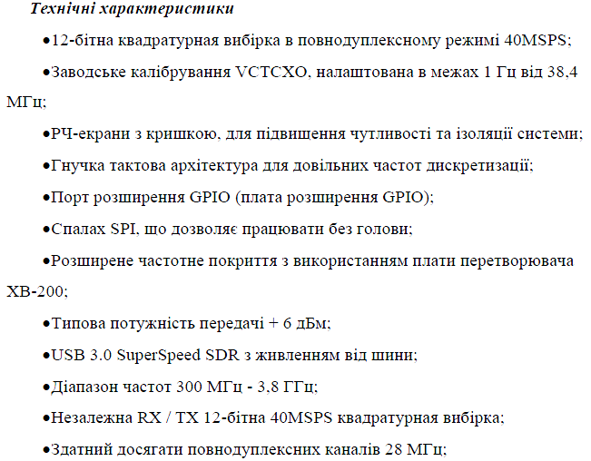

Slide 6
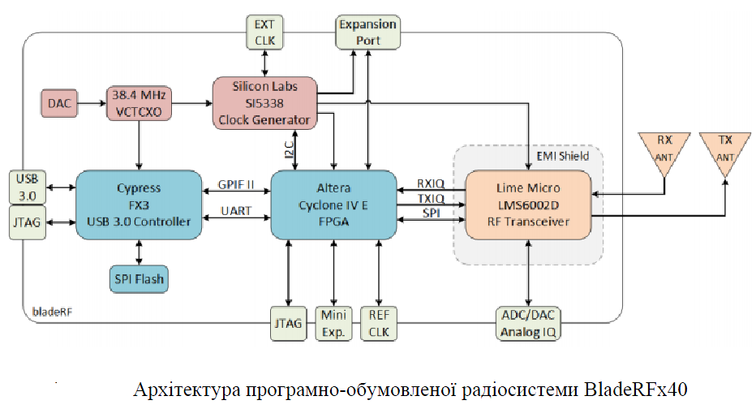

Slide 7
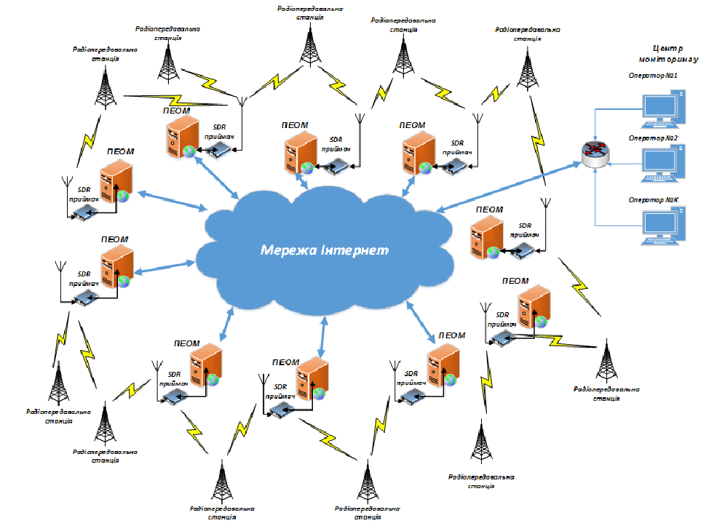

Slide 8
Посилання на Online SDR приймачі

